Slide 1

SESION 1
Por: Nefelí Joñoruco Morales

Slide 2
AGENDA
Display
Bordes , sombras y fondos

Slide 3
DISPLAY
Es la propiedad más importante para controlar estructuras. Que nos permite mostrar elementos
inline
block
Inline-block
none
Desaparece y otra caja toma su lugar

Slide 4
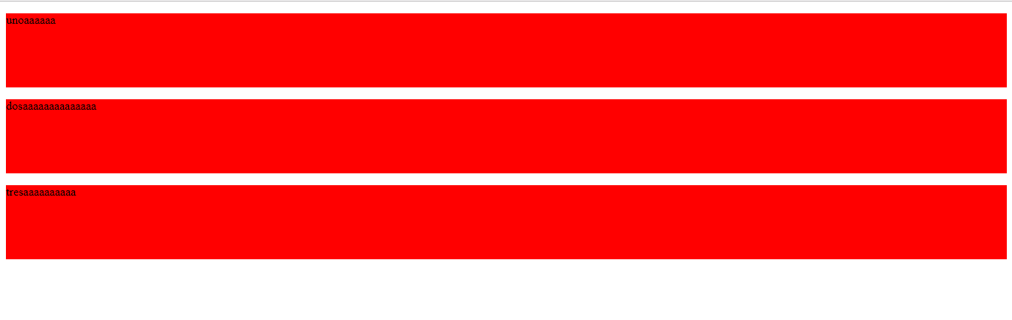

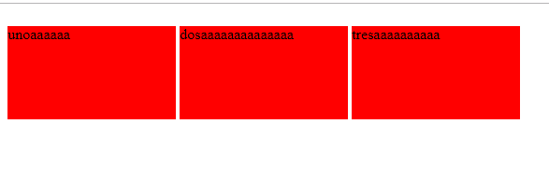


Slide 5




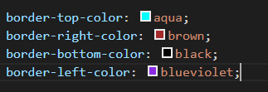
BORDES
SE DIBUJA POR DENTRO

Slide 6



BORDER-RADIUS
Es darle un redondeo a cada una de las esquinas de la caja

Slide 7
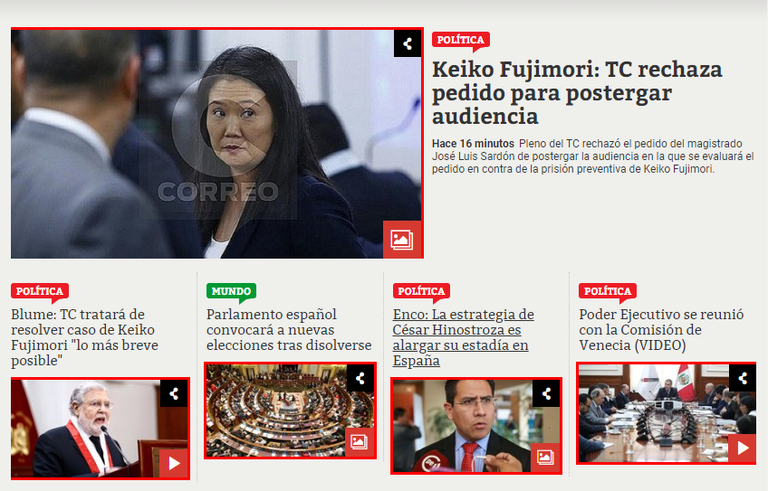
OUTLINE
SE DIBUJA POR FUERA

Slide 8


BOX-SHADOW

Slide 9



BACKGROUND
Notes:
Size: especifica el tamaño de las imágenes de fondo.
Contain……Es el mayor tamaño posible.
Cover……RELLENAR TODA LA CAJA CON LA IMAGEN.
AUTO……DARLE SU TAMAÑO ORGINAL A LA IMAGEN ES LO MISMO QUE NO DARLE UN SIZE.
POSITION: DONDE SE VA A DIBUJAR MI IMAGEN

Slide 10
REFERENCIA
https://developer.mozilla.org/es/docs/Web/CSS/display
https://www.w3schools.com/css/css_border.asp
https://www.cssmatic.com/es/box-shadow
https://www.w3schools.com/cssref/css3_pr_background.asp

Slide 11
ETIQUETAS DE CONTENIDO
VAMOS AL CODIGO

